Slide 1
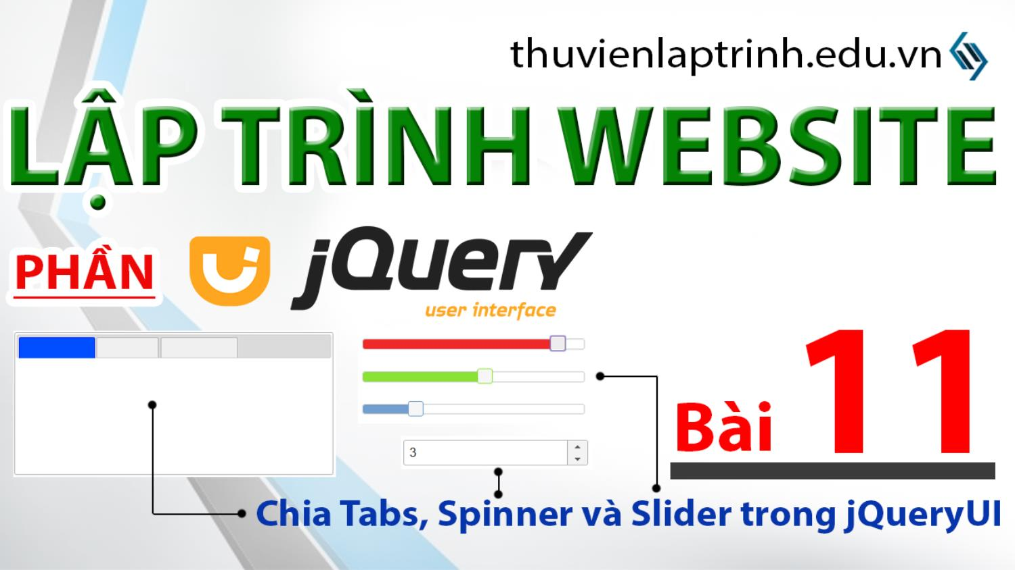

Slide 2


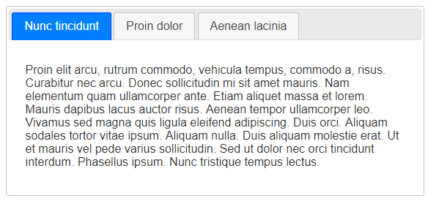
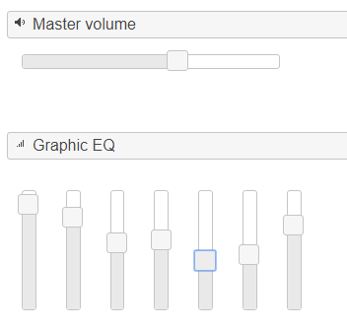
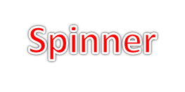
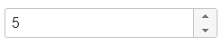

Slide 3



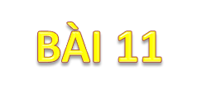
Giới thiệu tổng quan 3 nội dung hôm nay
Tabs là một loại widget hỗ trợ hiển thị chia ra theo nhiều tabs.
Spinner là một widget hỗ trợ tạo ra một thẻ input nhận giá trị số mà có thể được điều khiển tăng giảm giá trị bằng mũi tên lên xuống.
Slider là một widget hỗ trợ cho bạn có thể thiết kế một thanh kéo ngang hoặc thẳng đứng để thay đổi giá trị số . Slider nhìn giống như phần tăng giảm âm lượng hoặc thời lượng video trên các website.

Slide 4
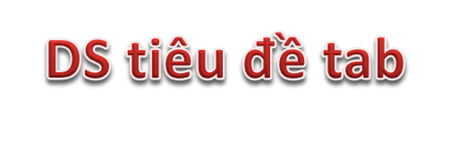

1. Tabs : Phần khai báo HTML
<div id="tabs">
<ul>
<li><a href="#tabs-1">Tiêu đề 1</a></li>
<li><a href="#tabs-2">Tiêu đề 2</a></li>
<li><a href="#tabs-3">Tiêu đề 3</a></li>
</ul>
<div id="tabs-1"> <p>Nội dung tab 1.</p> </div>
<div id="tabs-2"> <p>Nội dung tab 2.</p> </div>
<div id="tabs-3"> <p>Nội dung tab 3.</p> </div>
</div>
Tham khảo thêm tại: http://api.jqueryui.com/tabs/

Slide 5
1. Tabs: Phần Script
// Khởi tạo cơ bản
$(selector).tabs();
// Khởi tạo với các tùy chọn
$(selector).tabs({
collapsible: true,
event: ‘’mouseover’’
}) ;
collapsible: Cho phép cùng lúc ẩn hết các tab hay không? Thông thường thì luôn có 1 tab mở. Với tùy chọn này bằng true thì bạn có thể tắt hết các tabs.
event: nhận dạng sự kiện mở tab bằng chuột. Mặc định là click. Nhưng bạn có thể thay thành mouseover, nghĩa là chỉ cần rê chuột lên tab để mở nó.
Tham khảo thêm tại: http://api.jqueryui.com/tabs/

Slide 6
2. Spinner
// Cài đặt tổng quát
$(selector).spinner({
min: 0,
max: 100,
step: 1,
numberFormat: ‘’n’’,
culture: ‘’vi-VN’’,
change: HandlerFunction1,
spin: HandlerFunction2,
start: HandlerFunction3,
stop: HandlerFunction4
});
// Tác động thay đổi value
$(selector).spinner(‘’value’’, 100);
// Tác động thay đổi thuộc tính
$(selector).spinner(‘option’’, ‘’step’’, 2);
min và max: cài đặt giá trị nhỏ nhất và lớn nhất mà spinner có thể có.
step: giá trị mỗi lần thay đổi tăng giảm
numberFormat: định dạng hiển thị, thường là n (số) hoặc C (tiền tệ)
culture: vùng địa lý định dạng (áp dụng khi là tiền tệ hoặc số thập phân)
change: sự kiện thay đổi giá trị spinner (chỉ xãy ra khi không còn focus)
spin: sự kiện xãy ra mỗi khi thay đổi giá trị (không cần bỏ focus)
start và stop: sự kiện xãy ra trước và sau khi spin
Tham khảo thêm tại: http://api.jqueryui.com/spinner/

Slide 7
3. Slider
// Cài đặt tổng quát
$(selector).slider({
orientation: ‘’horizontal’’
min: 0,
max: 100,
step: 1,
change: HandlerFunction1,
slide: HandlerFunction2,
start: HandlerFunction3,
stop: HandlerFunction4,
disabled: false
});
// Tác động thay đổi value
$(selector).slider(‘’value’’, 100);
// Tác động thay đổi thuộc tính
$(selector).slider(‘option’’, ‘’step’’, 2);
min và max: cài đặt giá trị nhỏ nhất và lớn nhất mà spinner có thể có.
step: giá trị mỗi lần thay đổi tăng giảm
orientation: hướng của slider, horizontal là nằm ngang và vertical là thẳng đứng
change: sự kiện thay đổi giá trị slider
slide: sự kiện xãy ra mỗi khi slider đang bị kéo thay đổi
start và stop: sự kiện xãy ra trước và sau khi slide
disabled: nếu bằng true thì slider sẽ bị khóa và ngược lại
Tham khảo thêm tại: http://api.jqueryui.com/slider/

Slide 8
